Slide 1
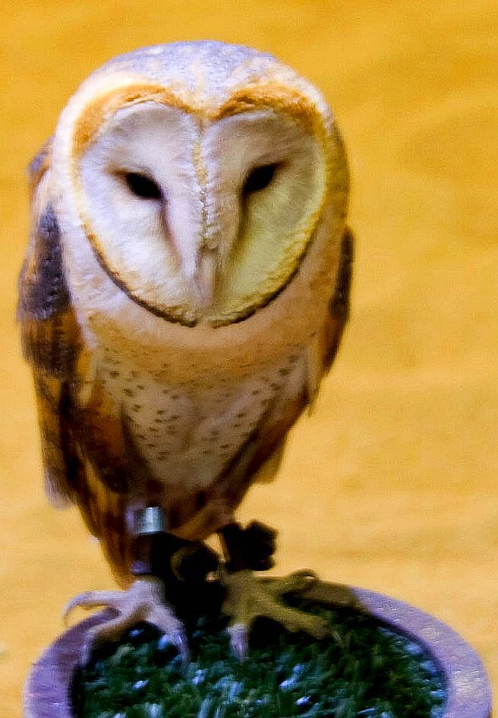
Unidad 5. El conocimiento (2)
El conocimiento inteligible.

Slide 2
CONOCIMIENTO
Vida psíquica, consciente.
Actitud vital.
Propia de la capacidad de automoción.
Inmanente
Espontánea, reacción ante una causa externa.
Relación entre SUJETO y OBJETO.
Por el conocimiento descubro la realidad.
Siempre parte de los sentidos.

Slide 3
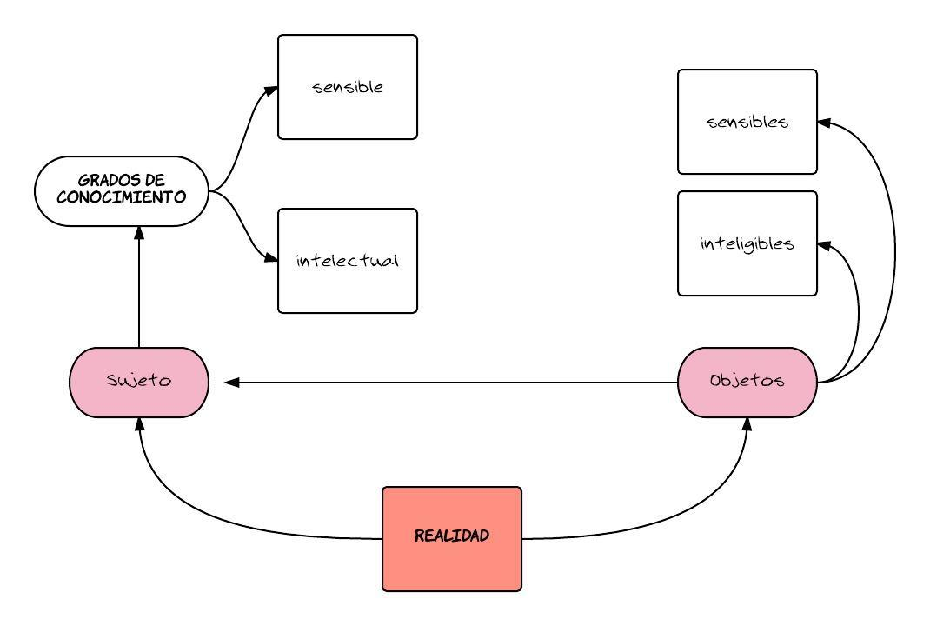

Slide 4
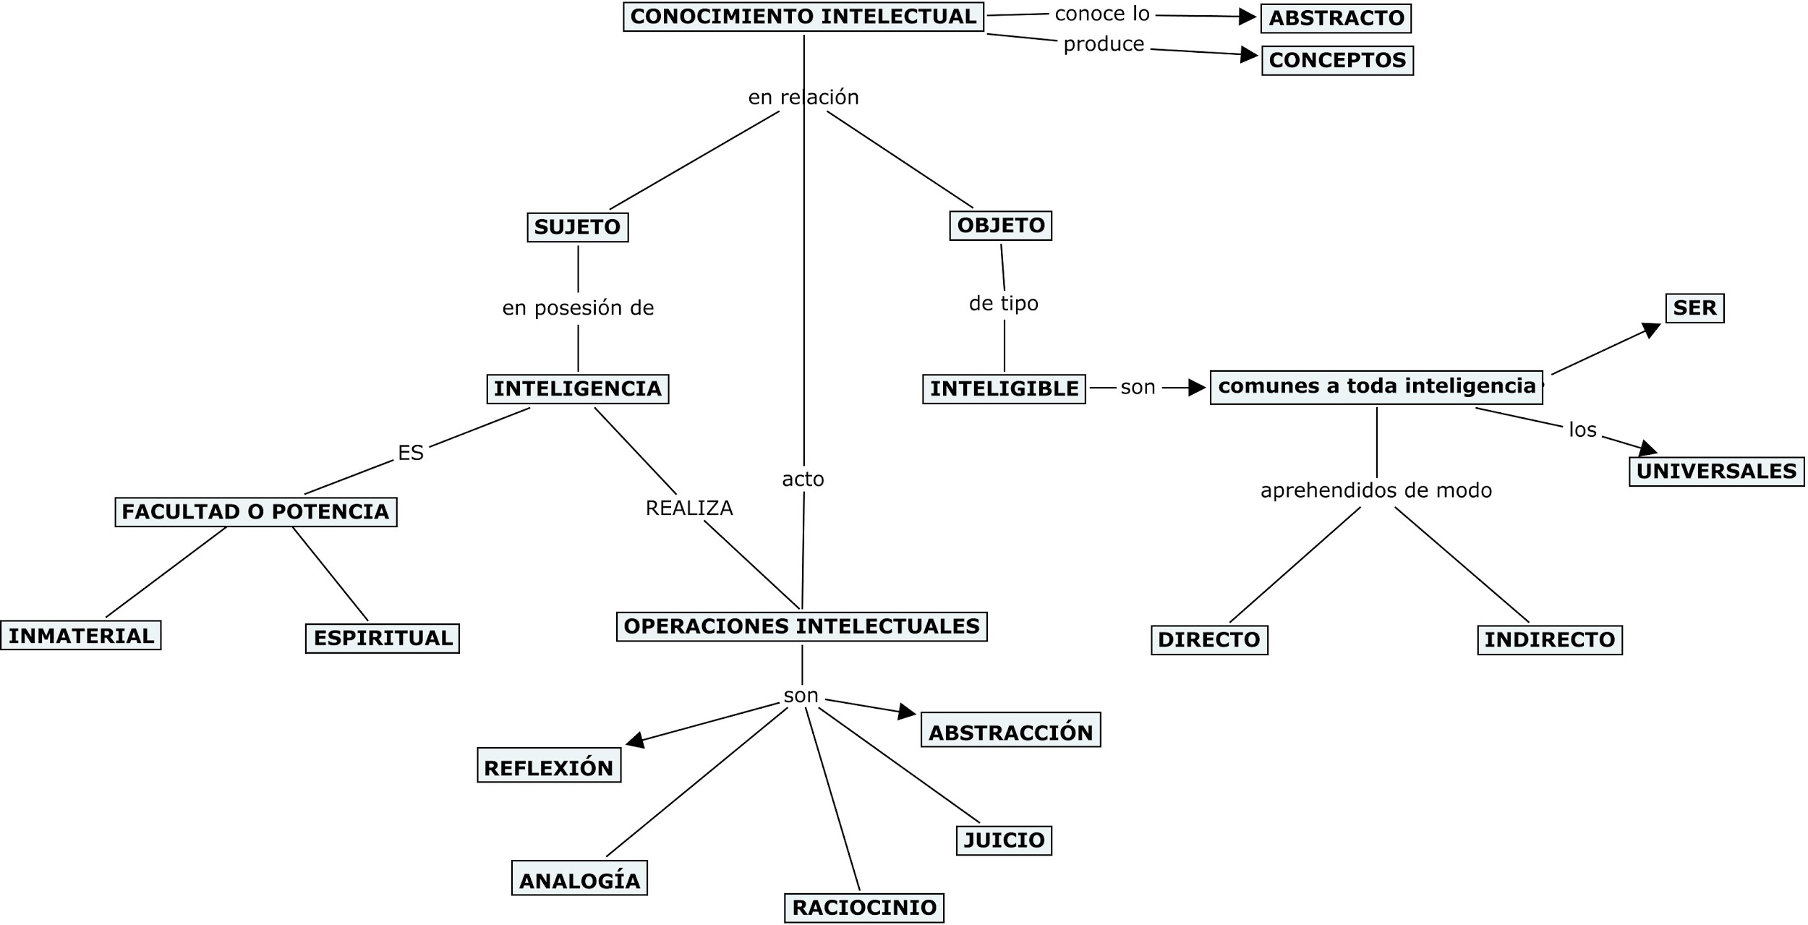

Slide 5
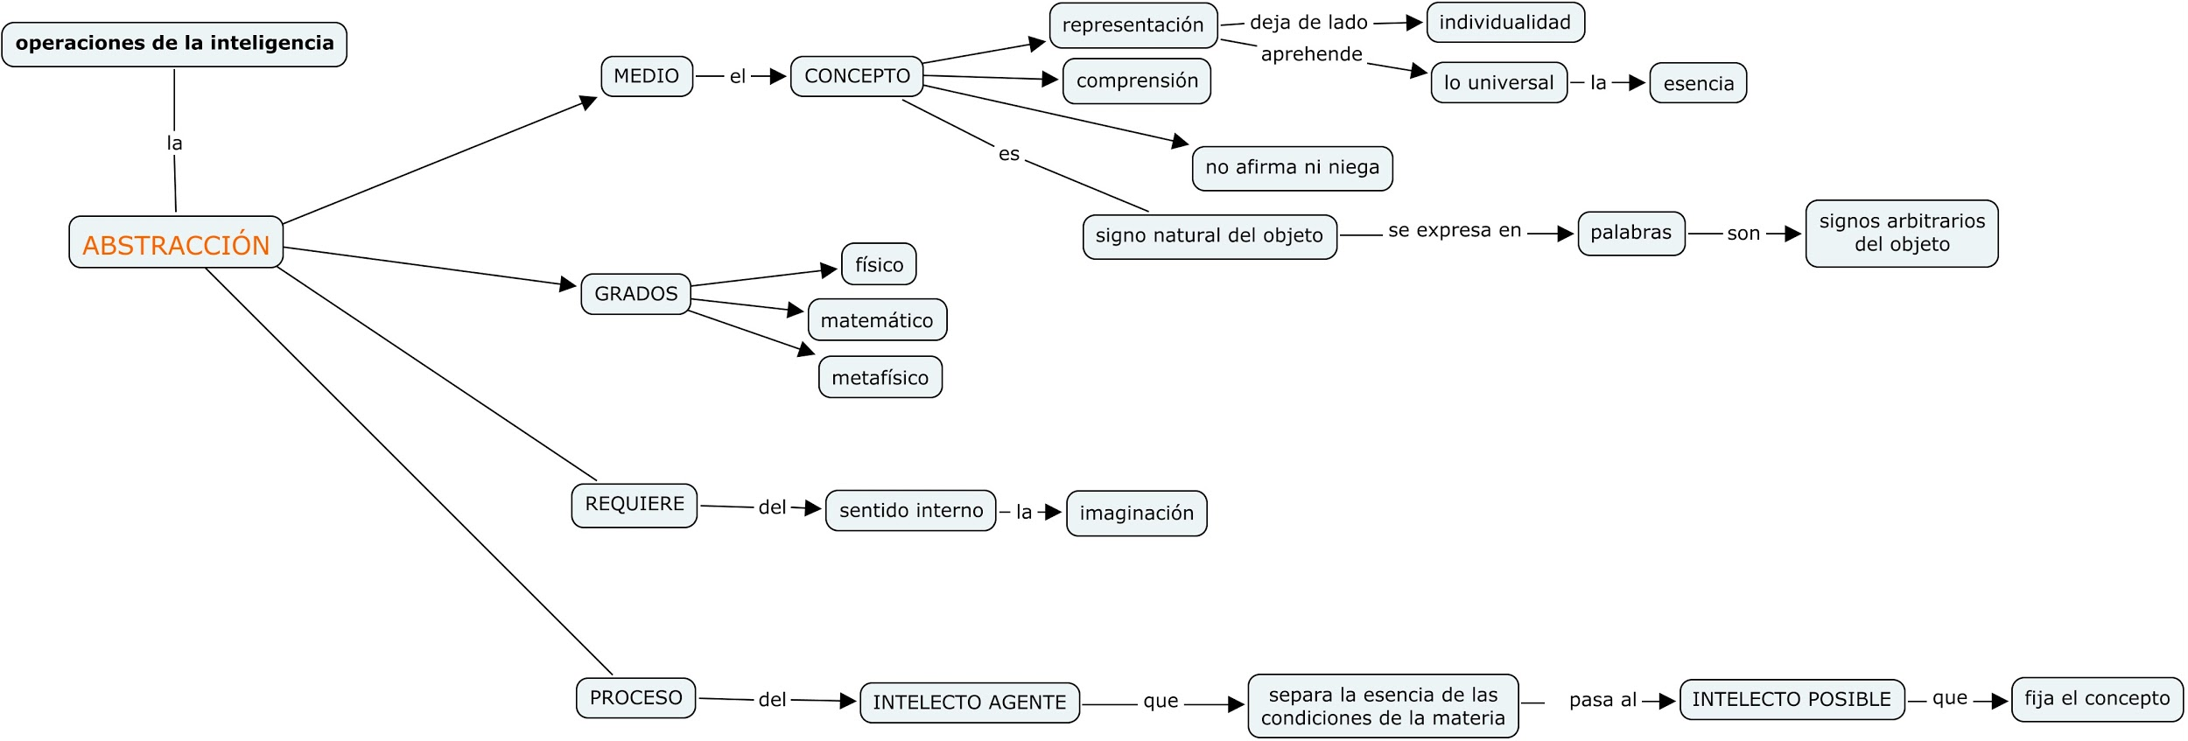

Slide 6
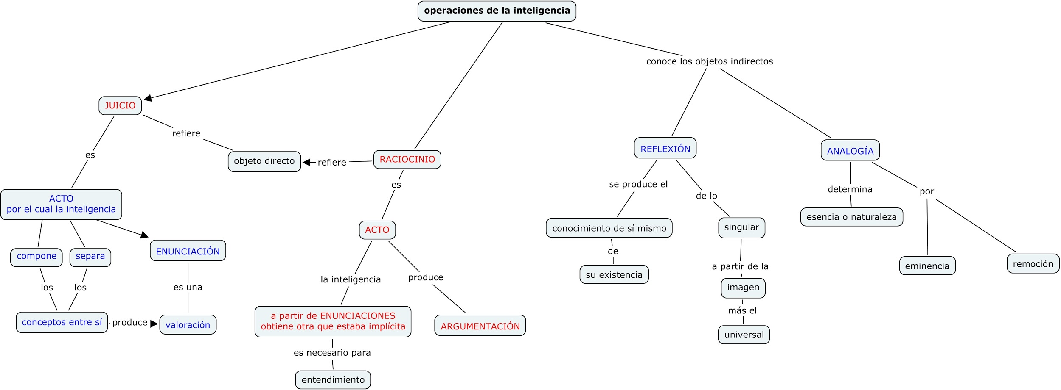

Slide 7
